Slide 1
LD(Lectopia Detective)
김우석 김주성 박원창 신제현 전경안

Slide 2
목차
소개
세부 내용
시연 영상

Slide 3
목차
소개
세부 내용
시연 영상
프로젝트 개요
클루란?
주제 선정 이유
프로젝트 진행 순서

Slide 4
개요
주제 : 클루(Clue) 보드게임 프로그램
사용 언어 : C
(그래픽 라이브러리 : ncurses)
( 4인용 추리 게임 CLUE )

Slide 5
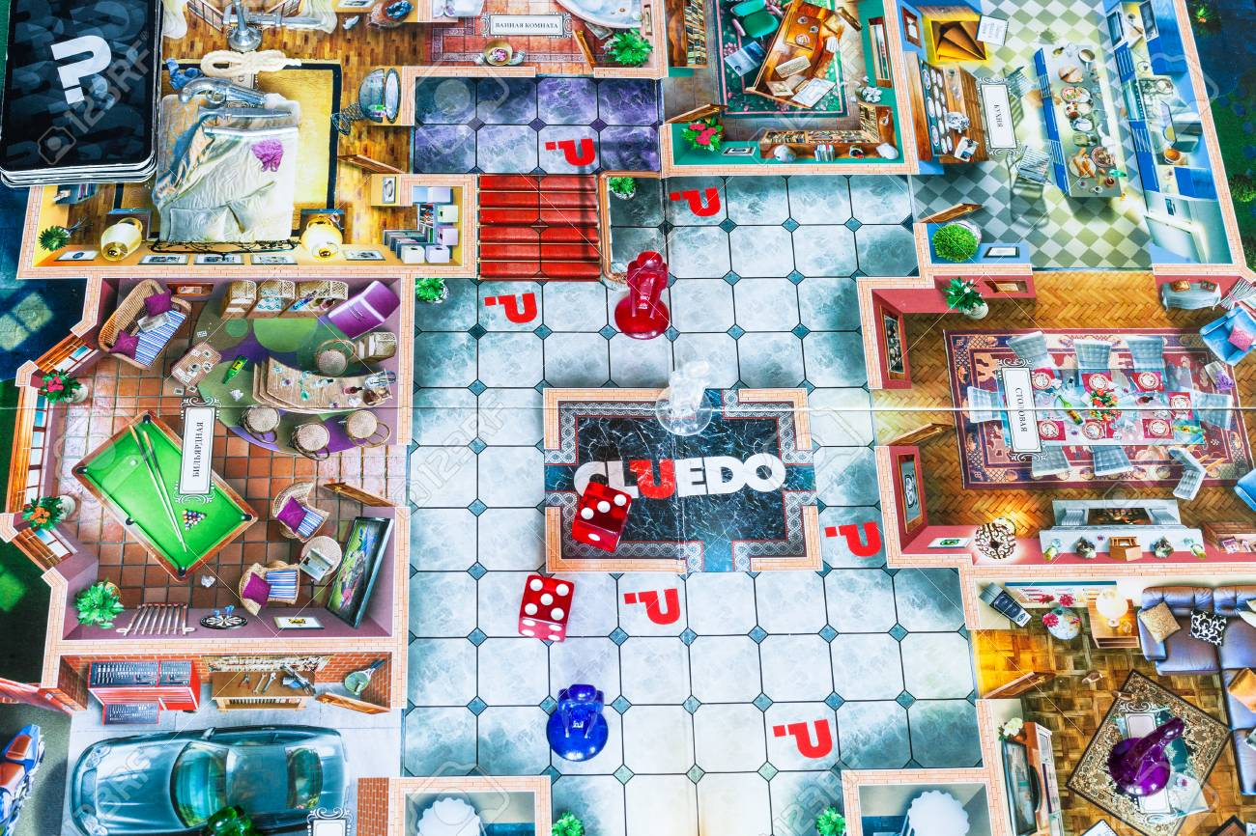
클루(Clue)란?
대저택 안에서 벌어진 살인사건의 용의자를 추리하는 게임
각 플레이어는 탐정이 되어 살인사건의 용의자, 살인 흉기, 살인 장소를 맞혀야 함
게임 시작 전 정답에 해당하는 카드를 선택하고, 나머지 카드를 플레이어들에게 분배함
플레이어들은 이 카드들을 가지고 답을 좁혀 나감
( 4인용 추리 게임 CLUE )

Slide 6
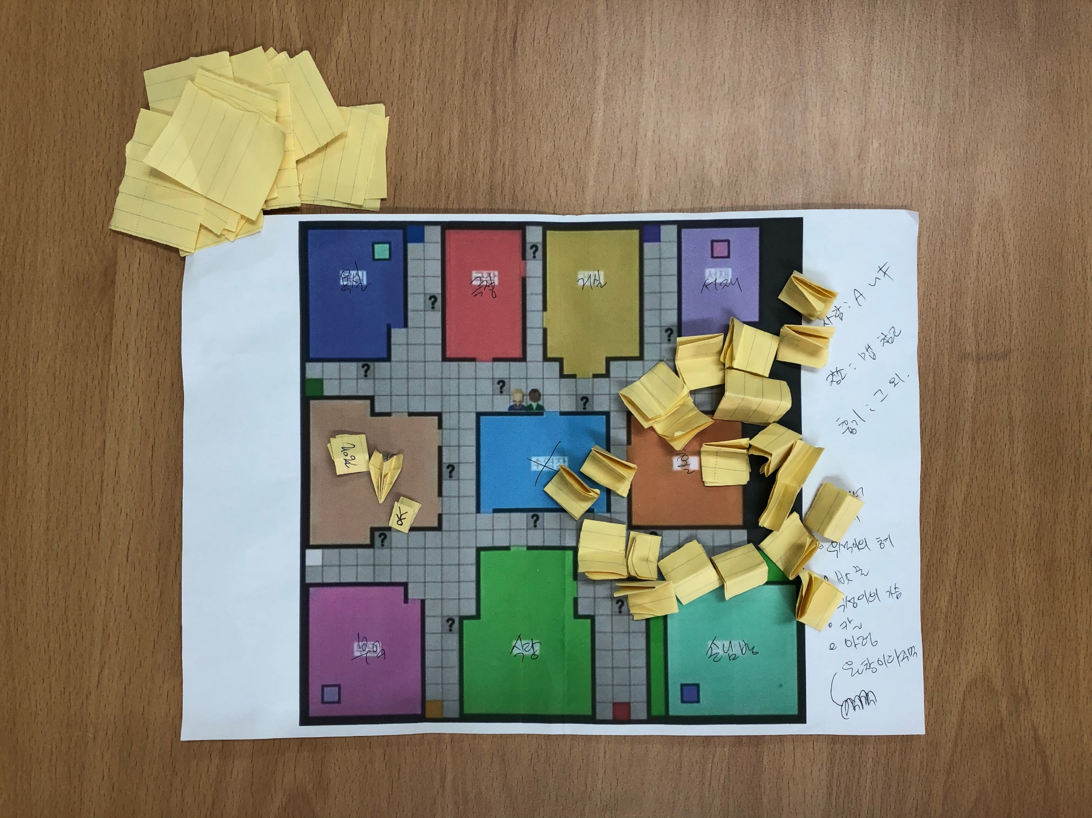
선정 이유
리눅스 시스템 및 네트워크 프로그래밍 활용
클루(Clue) 보드 게임
- 플레이어의 추리
- 복잡한 게임 규칙
- 플레이어 간 찾은 단서 공유
알고리즘 해결력 및 네트워크 프로그래밍
기술 향상 기대
( 주제 선정을 위해 제작한 게임 실물 )

Slide 7
진행 순서
주제 선정
프로젝트 주제 선정 회의
설계
프로그램 전체 구조 및 패킷 설계
구현
Server & Client & UI 구현
디버깅
오류 수정
7/2 (목)
프로젝트 테마 선정
유사 사례 조사
게임 규칙 및 추가 필요 기술(ncurses) 숙지

Slide 8
진행 순서
주제 선택
프로젝트 주제 선정 회의
설계
프로그램에 전반적인 틀 잡기
구현
Server Client UI 구현
디버깅
오류 수정
- UI 레이아웃 구성 설계
- 서버-클라이언트 간 패킷 전송 방식 설계
- 프로그램의 전체 흐름 정립
- 기능 추출 ( 함수 인터페이스 정리 )
- 자료형 정리

Slide 9
진행 순서
주제 선정
프로젝트 주제 선정 회의
설계
프로그램 전체 구조 및 패킷 설계
구현
Server Client UI 구현
디버깅
오류 수정
- UI 레이아웃 구현, 커서 제어
- 서버 소스 파일 작성
- 클라이언트 소스 파일 작성
- 서버-클라이언트 간 전송 정책 확립
- 클라이언트-UI(ncurses) 연결

Slide 10
목차
개요
세부 내용 소개
시연 영상

Slide 11
목차
개요
시연 영상
프로그램의 진행
주요 함수 설명
패킷 & 시그널 설명
Server – Client 관계
세부 내용 소개

Slide 12
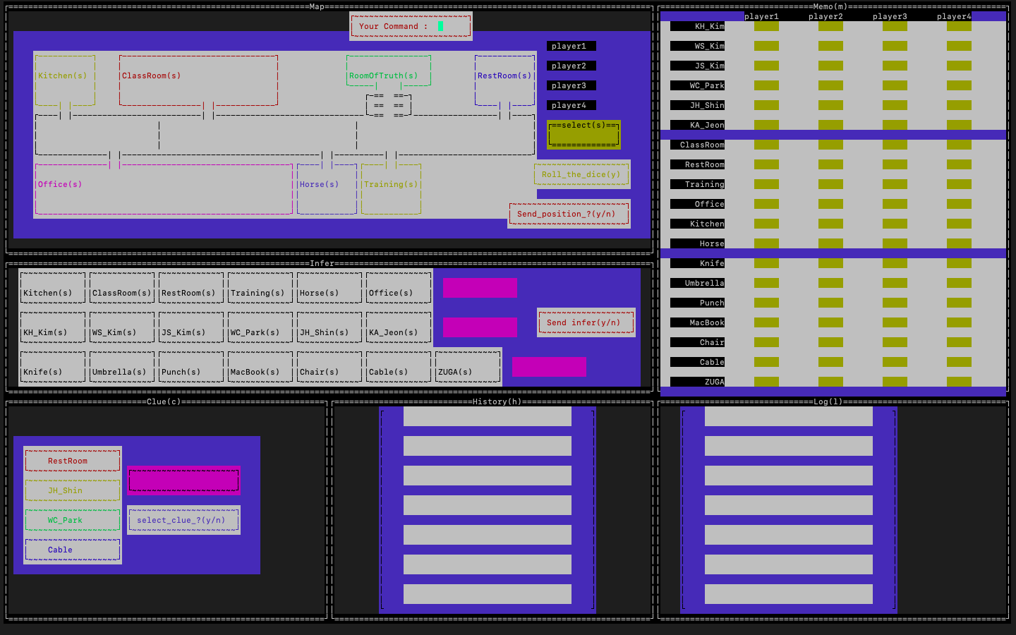
프로그램 설명
추리 내역을
기록할 수 있는
메모장 창
말 이동,
현재 턴 플레이어,
주사위 굴리기,
커맨드 입력 창
게임의 진행
내용(Log)을
표시하는 창
정답에 대해
장소,범인,흉기를
추리하는 창
보유한 단서 중
보여줄 단서를
선택하는 창
플레이어들의
추리 내역,
단서 제출 내역을
표시하는 창

Slide 13
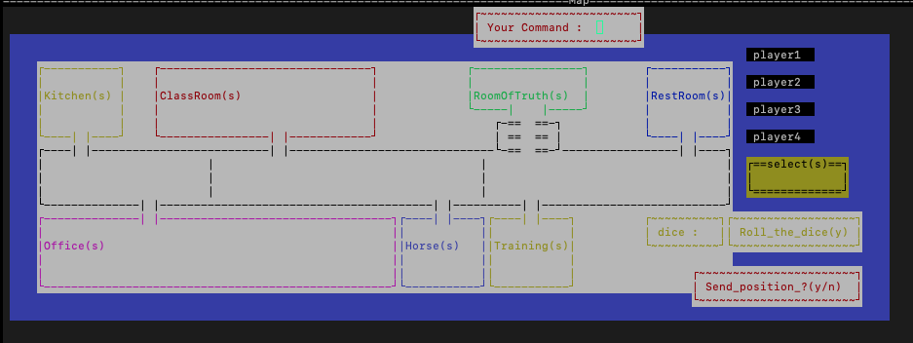
프로그램 설명
1. 주사위를 굴린다
*** 주사위 값 ***
1 : 꽝
2 : 이동
3 : 이동
4 : 이동
5 : 진실의 방
6 : 진실의 방

Slide 14
프로그램 설명
2. 이동할 장소의 번호를 선택한다.
3. 선택한 번호를 제출한다.

Slide 15
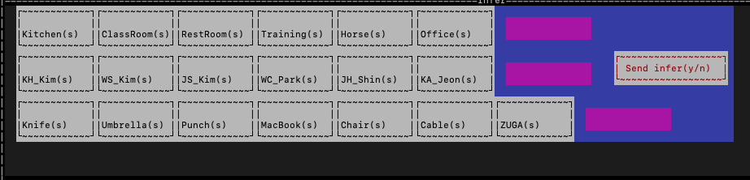
프로그램 설명
4. 장소 범인 흉기 순서로 추리를 시작한다.
5. 추리 내용을 제출한다.

Slide 16
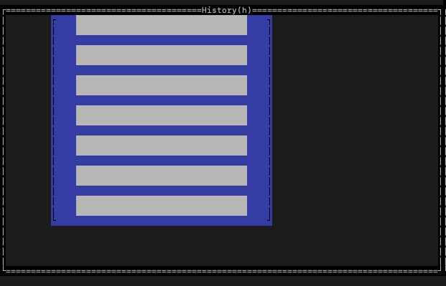
프로그램 설명
6. 추리 내역이 history에 출력된다.

Slide 17
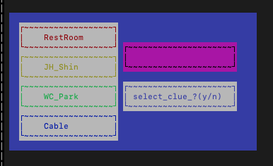
프로그램 설명
7. “4번”에서 추리를 한 플레이어가 아닌 플레이어들 중 추리에 대한 정보와 같은 단서를 보유한 플레이어는 자신이 보여 줄 단서를 선택.
“RestRoom 에서 JH_Shin 이 Cable 로 살인을 했다.” 라는 추리가 온다면
RestRoom/JH_Shin/Cable 중 하나를 선택한다.

Slide 18
프로그램 설명
8. 제출 내역이 history에 출력.
( 추리를 한 플레이어에게만 보여짐)

Slide 19
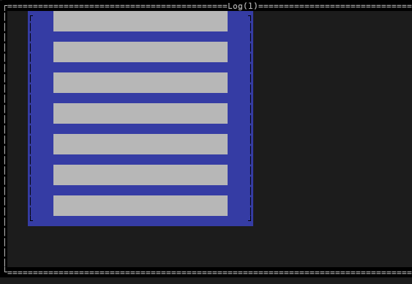
프로그램 설명
9. 8번까지의 진행 상황이 log에 출력.

Slide 20
목차
개요
세부 내용 소개
시연 영상

Slide 21
목차
개요
시연 영상
프로그램의 진행
주요 함수 설명
패킷 & 시그널 설명
Server – Client 관계
세부 내용 소개

Slide 22
주요 함수 설명
(서버)
server_game_init()
게임의 전반적인 초기 정보를 세팅하는 함수
서버에서 플레이어 4명의 초기 정보를 세팅한 뒤, 패킷에 담아 각 플레이어에게 전송함
server_roll_and_go()
턴플레이어로부터 주사위 값, 선택 값, 위치 값을 받아서 패킷에 세팅한 뒤,
각 플레이어에게 전송하는 함수
server_game_infer()
턴플레이어로부터 추리 정보를 받아 패킷에 세팅한 뒤,
각 플레이어에게 전송하고, 이 후 단서 송수신 과정을 처리하는 함수
LOOP
server_game_next_turn()
다음 턴 플레이어가 누구인지에 대한 정보를 패킷에 세팅한 뒤,
각 플레이어에게 전송하는 함수

Slide 23
주요 함수 설명
(클라이언트)
client_game_init()
서버에서 받은 초기화 정보가 담긴 패킷으로
게임의 정보를 초기화하는 함수
client_roll_and_go()
주사위 값, 선택 값, 위치 값을 생성하여 패킷에 담은 뒤,
서버에 전송하는 함수
LOOP
client_game_infer()
턴플레이어인 경우 : 추리 정보를 선택한 뒤 패킷에 담아서 서버에 전송하고 이후 단서를 기다림
턴플레이어가 아닌 경우: 서버로부터 라우팅 된 추리 정보를 받아 확인한 뒤, 단서를 제출

Slide 24
목차
개요
세부 내용 소개
시연 영상

Slide 25
목차
개요
시연 영상
프로그램의 진행
주요 함수 설명
패킷 & 시그널 설명
Server – Client 관계
세부 내용 소개

Slide 26
사용 패킷
char
short
char[4]
char
short
char
info
position
cards
dice
infer
clue
P1
x y
P2
x y
P3
x y
P4
x y
식별번호(2bit)
카드값(5bit)
선택값(3bit)
흉기(5bit)
단서 카드(5bit)
단계(1bit)
주사위값(3bit)
범인(5bit)
단서를 제출한
플레이어 식별번호
(2bit)
대기 유무(1bit)
현장(5bit)
턴플레이어(2bit)

Slide 27
사용 시그널
플레이어 분기를 나누기 위해 시그널을 사용
: 턴 플레이어, 나머지 플레이어
SIG_TURN : 플레이어에게 자기 턴 임을 알리는 시그널
SIG_WAIT : 턴이 아닌 플레이어에게 대기하라고 요청하는 시그널
SIG_INFR : 추리단계에서 턴인 플레이어에게 추리를 요청하는 시그널
SIG_DONE : 추리단계에서 누군가 단서를 냈다고 알리는 시그널
SIG_DIE : 추리단계에서 오답을 제출한 플레이어의 죽음을 알리는 시그널
SIG_WIN : 추리단계에서 정답을 제출한 플레이어의 승리를 알리는 시그널

Slide 28
목차
개요
세부 내용 소개
시연 영상

Slide 29
목차
개요
시연 영상
프로그램의 진행
주요 함수 설명
패킷 & 시그널 설명
Server – Client 관계
세부 내용 소개

Slide 30
서버-클라이언트
(주사위 단계)
server_roll_and_go
client_roll_and_go
SIG_TURN 전송
주사위값, 선택값, 위치정보를 담은 패킷을 서버에 전송
위의 패킷의 정보를 다른 모든 플레이어에게 라우팅

Slide 31
서버-클라이언트
(추리 단계)
server_game_infer
client_game_infer
SIG_INFR 전송
추리 정보를 담은 패킷을 서버에 전송
위의 패킷의 정보를 다른 모든 플레이어에게 라우팅

Slide 32
서버-클라이언트
(추리 단계)
server_game_infer
client_game_infer
SIG_WAIT 전송
턴 플레이어의 추리 정보가 담긴 패킷을 전송
SIG_TURN or SIG_DONE 전송
단서 정보를 담은 패킷을 서버에 전송
SIG_TURN - 단서 패킷 제출
SIG_DONE – 단서 패킷 제출 x
(이미 누군가가 단서를 제출)

Slide 33
서버-클라이언트
(다음 턴 설정)
Server_game_next_turn
다음 턴에 관한 정보를 패킷에 설정한 뒤, 모든 플레이어에게 전송
다음 턴의 플레이어는 client_roll_and_go를 진행

Slide 34
목차
개요
세부 내용 소개
시연 영상

Slide 35
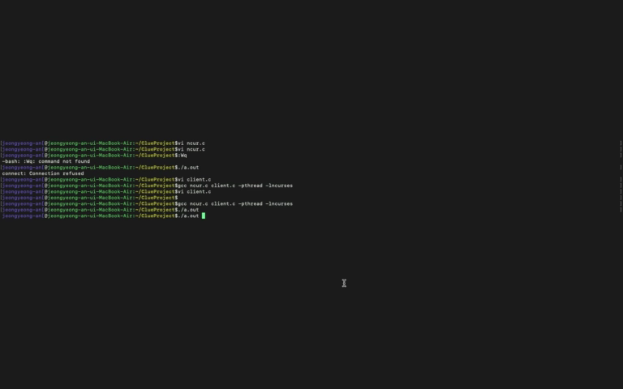
시연영상

Slide 36
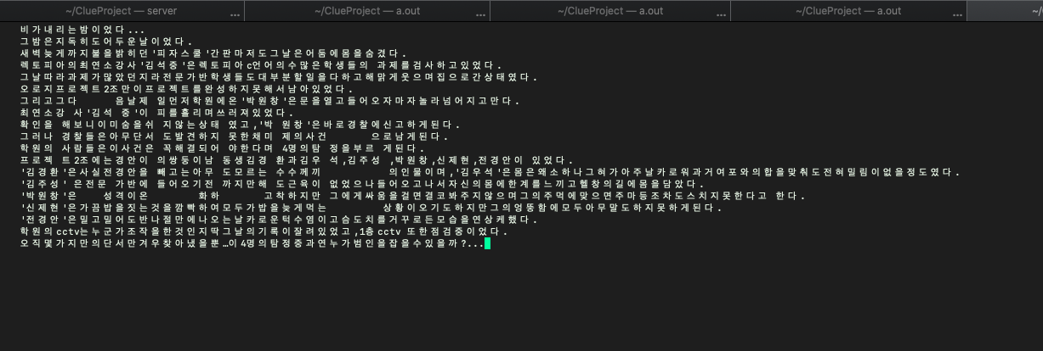
후기

Slide 37
목차
개요
시연 영상
세부 내용 소개

